Slide 1
计算机组成原理
第一讲
计算机科学与技术学院
舒燕君

Slide 2
课 程 概 貌
讲授内容
基本部件的结构和组织方式
基本运算的操作原理
基本部件和单元的设计思想
特色
计算机组成的一般原理，不以具体机型为依托
采用自顶向下的方式、层层细化
教材
唐朔飞. 计算机组成原理（第2版）.高等教育出版社

Slide 3
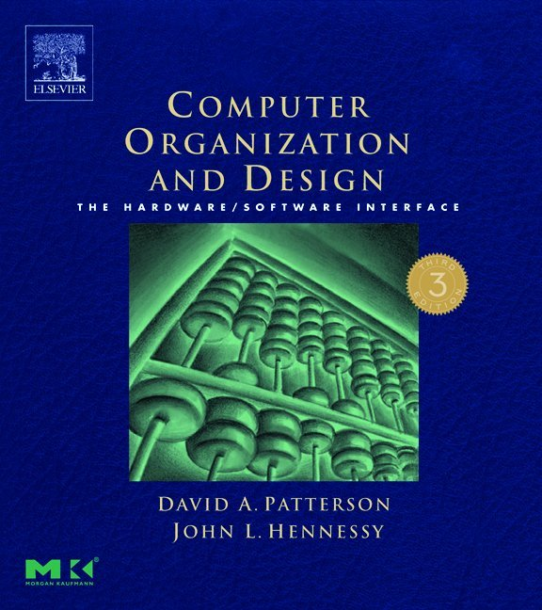
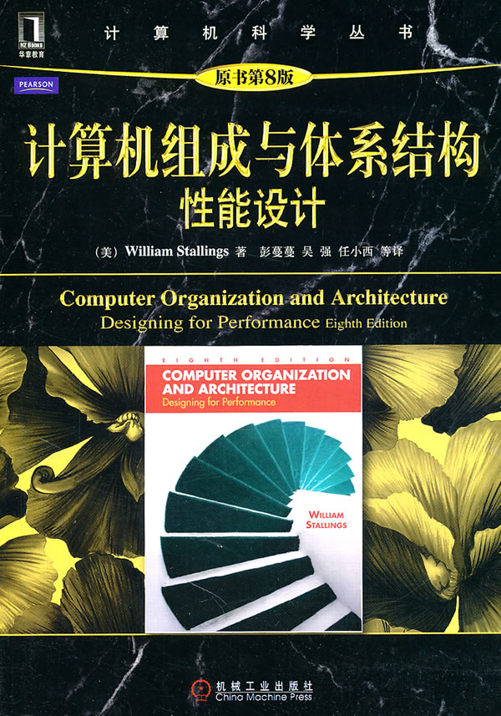
参考教材
David A.Patterson. John L.Hennessy. Computer Organization & Design: A Hardware/Software Interface
William Stallings. Computer Organization and Architecture – Design for Performance

Slide 4
本课程在课程体系中的地位
计算机基础 操作系统 编译技术
数据结构
应用基础
C语言编程
存储管理
调度
并发
代码生成
优化
1.分析＋评测－知其所以然
2.并行计算机系统结构入门
计算机组成
原理
计算机系统
结构
基本逻辑单元
处理器基本知识
如何实现
具体细节
－－知其然
数字逻辑

Slide 5
教学模式与课程考核
教学模式：采用理论和实践相结合的方法进行教学
48学时课堂教学
12学时上机实验
课程的考核
期末考试 70%
上机实验 20%
作业和设计实验 10%

Slide 6
第１章 计算机系统概论
第２章 计算机的发展及应用
第３章 系统总线
第４章 存储器
第５章 输入输出系统
第６章 计算机的运算方法
第７章 指令系统
第８章 CPU 的结构和功能
第９章 控制单元的功能
第10章 控制单元的设计

Slide 7
第１章 计算机系统概论
1.1 计算机系统简介
1.2 计算机的基本组成
1.3 计算机硬件的主要技术指标
1.4 本书结构

Slide 8
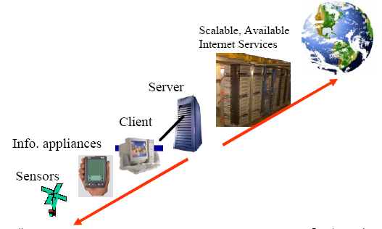
1.1 计算机系统简介
现代计算机的多态性
来自于国立台湾大学郭斯彦教授讲稿

Slide 9
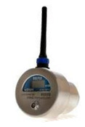
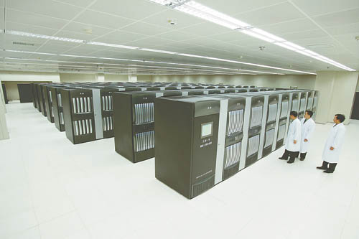
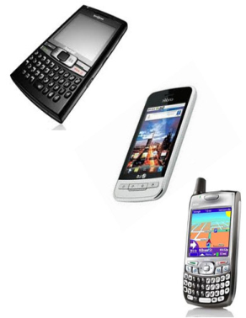
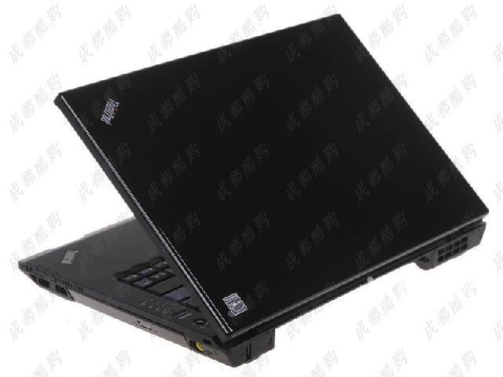
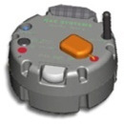
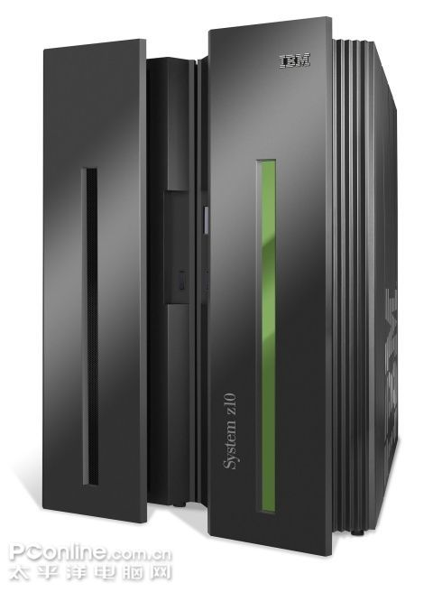

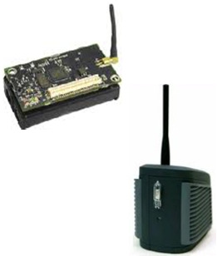
1.1 计算机系统简介
基本结构都具有共性特征

Slide 10
1.1 计算机系统简介
一、 计算机的软硬件概念
1. 计算机系统
计算机系统
硬件
计算机的实体，
如主机、外设等
软件
由具有各类特殊功能
的信息（程序）组成

Slide 11
1.1
系统软件
用来管理整个计算机系统
语言处理程序
操作系统
软
件
服务性程序
数据库管理系统
网络软件
应用软件
按任务需要编制成的各种程序

Slide 12
1.1
2. 计算机的解题过程
高级语
目标
结果
翻译
运行
言程序
程序
计算机

Slide 13
1.1
二、计算机系统的层次结构
高级语言
虚拟机器 M₃
汇编语言
虚拟机器 M₂
操作系统
虚拟机器
机器语言
实际机器 M₁
微指令系统
微程序机器 M₀

Slide 14
1.1
用编译程序翻译
成汇编语言程序
虚拟机器 M₄
虚拟机器 M₃
用汇编程序翻译
成机器语言程序
软
件
虚拟机器 M₂
用机器语言解释操作系统
硬
件
实际机器 M₁
用微指令解释机器指令
微程序机器 M₀
由硬件直接执行微指令

Slide 15
1.1
三、计算机体系结构和计算机组成
有无乘法指令
计算机
体系结构
程序员所见到的计算机系统的属性
概念性的结构与功能特性
（指令系统、数据类型、寻址技术、I/O机理）
计算机
组成
实现计算机体系结构所体现的属性
（具体指令的实现）
如何实现乘法指令

Slide 16
1.2 计算机的基本组成
一、冯·诺依曼计算机的特点
1. 计算机由五大部件组成
2. 指令和数据以同等地位存于存储器，
可按地址寻访
3. 指令和数据用二进制表示
4. 指令由操作码和地址码组成
5. 存储程序
5. 存储程序
6. 以运算器为中心

Slide 17
1.2
冯·诺依曼计算机硬件框图
存放数据
和程序
将结果转换成
人们熟悉的形式
算术运算
逻辑运算
将信息转换成机
器能识别的形式
存储器
输入设备
运算器
输出设备
控制器
指挥程序
运行

Slide 18
1.2
冯·诺依曼计算机硬件框图
存储器
输入设备
运算器
输出设备
控制器

Slide 19
1.2
二、计算机硬件框图
1. 以存储器为中心的计算机硬件框图
控制器
数据
计算
输入设备
存储器
输出设备
程序
结果
运算器

Slide 20
1.2
2.现代计算机硬件框图
运算器
ALU
CPU
控制器
CU
主机
主存
辅存
存储器
硬件
输入设备
I/O设备
输出设备
主机
CPU
主
存
ALU
I/O
设备
CU

Slide 21
三、计算机的工作步骤
1.2
1.上机前的准备
建立数学模型
确定计算方法
x³
x⁵
x⁷
x⁹
…
sin
x
=
x
−
+
−
+
−
3
!
5
!
7
!
9
!
y_{n+1}
1
x
…
(
y_{n}
)
(
n
=
0, 1, 2,
=
x
=
+
)
√
2
y_{n}
编制解题程序
程序 —— 运算的 全部步骤
指令 —— 每 一个步骤

Slide 22
编程举例
1.2
计算 ax² + bx + c
= (ax + b)x + c
取x 至运算器中
取x 至运算器中
乘以x 在运算器中
乘以a 在运算器中
乘以a 在运算器中
加b 在运算器中
存ax² 在存储器中
乘以x 在运算器中
取b 至运算器中
加c 在运算器中
乘以x 在运算器中
加ax² 在运算器中
加c 在运算器中

Slide 23
1.2
指令格式举例
操作码
地址码
取数 α
[α] ACC
000001 0000001000
存数 β
[ACC] β
加 γ
[ACC]+[γ] ACC
乘 δ
[ACC]×[δ] ACC
打印 σ
[ σ ] 打印机
停机

Slide 24
计算 ax² + bx + c 程序清单
1.2
指令和数据存于主存单元的地址 | 指令 |  | 注释
 | 操作码 | 地址码
0 | 000001 | 0000001000 | 取数x至ACC
1 | 000100 | 0000001001 | 乘a得ax ,存于ACC中
2 | 000011 | 0000001010 | 加b得ax+b ,存于ACC中
3 | 000100 | 0000001000 | 乘x得（ax+b)x,存于ACC中
4 | 000011 | 0000001011 | 加c得ax² + bx + c ,存于ACC
5 | 000010 | 0000001100 | 将ax² + bx +c ,存于主存单元
6 | 000101 | 0000001100 | 打印
7 | 000110 |  | 停机
8 | x |  | 原始数据x
9 | a |  | 原始数据a
10 | b |  | 原始数据b
11 | c |  | 原始数据c
12 |  |  | 存放结果

Slide 25
2.计算机的解题过程
1.2
(1)存储器的基本组成
存储体
– 存储单元
– 存储元件
（0/1）
大楼
– 房间
– 床位
（无人/ 有人）
存储体
存储单元 存放一串二进制代码
存储字 存储单元中二进制代码的组合
MAR
MDR
存储字长 存储单元中二进制代码的位数
主存储器
每个存储单元赋予一个地址号
按地址寻访

Slide 26
1.2
(1)存储器的基本组成
MAR
存储器地址寄存器
反映存储单元的个数
存储体
MDR
存储器数据寄存器
反映存储字长
MAR
MDR
设 MAR = 4 位
MDR = 8 位
主存储器
存储单元个数 16
存储字长 8

